Slide 1
DEPARTAMENTO DE CIENCIAS DE LA COMPUTACIÓN
TEMA: “RED SOCIAL TEMÁTICA PARA SECTOR AGROPECUARIO, SERVICIOS DIGITALES PARA COMERCIALIZACIÓN DE PRODUCTOS AGROPECUARIOS”
Autores:
Montesdeoca Posso Erick Ismael
Evelyn Andrea Cobeña Robles
Director:
Ing. Revelo Herrera, Héctor Mauricio MSc.

Slide 2
RESUMEN
Los emprendedores a partir de su experiencia, formación, conocimiento, oportunidades, percepción, intuición, disciplina, confianza deciden iniciar un negocio para fortalecer la producción y/o comercialización de sus productos y/o servicios, para lo que es muy importante contar con una plataforma virtual o comunidad en línea que les sirva como vitrina y canal de llegada hacia sus potenciales clientes. Por esa razón, el Gobierno Autónomo Descentralizado de la Provincia de Santo Domingo de los Tsáchilas (GADP) busca ofrecer a los emprendedores de la región, servicios digitales mediante los cuales ellos puedan exponer sus productos a la ciudadanía. Así pues, se realizó el análisis, desarrollo e implementación de una aplicación web tipo red social temática, para brindar servicios digitales que permitan la comercialización de productos/servicios de los distintos emprendedores, la misma que se implementó en open source, en la dirección web URL www.negocioslatierrita.com para así poder fortalecerlos y apoyar en su estrategia de comercialización.

Slide 3
ANTECEDENTES
El GADP busca potenciar a través de la tecnología la oferta y demanda de productos/servicios que se ofrecen en la provincia de Santo Domingo de los Tsáchilas, con el fin de vincular el sector productivo como el gobierno, para apoyar a los distintos emprendimientos de la ciudad.
Para el presente proyecto de titulación se han tomado en cuenta varios sitios web de redes temáticas tipo comercio electrónico, como: OLX, mercado libre, Amazon, Tiendeo, entre otras plataformas de ideas complementarias a partir de servicios digitales que brindan otras plataformas.

Slide 4
PLANTEAMIENTO DEL PROBLEMA
La problemática principal gira entorno a la comercialización de los emprendedores, los cuales por varias circunstancias no consiguen completar una fase de madurez y estabilidad que les permita sobresalir en el mercado local y expandirse a nuevos mercados.
Uno de los motivos son la falta de tecnología y desconocimiento de la comercialización a través de redes sociales o plataformas comerciales. Sin embargo, un porcentaje amplio de emprendedores por el tema de la pandemia, se ha visto en la necesidad de capacitarse con la finalidad de mantener en pie su negocio.
Esto ha permitido que varios emprendedores usen nuevos canales de distribución a través de las redes sociales como Facebook, Whatsapp e Instagram. Además, a través de plataformas comerciales como Mercado Libre, OLX y Facebook Marketplace varios comerciantes dan a conocer sus productos de forma empírica, no cuentan con una estrategia para poder establecer una comercialización constante.

Slide 5
JUSTIFICACIÓN E IMPORTANCIA
Con el fin de identificar las necesidades de los emprendedores con respecto a los servicios digitales en la provincia de Santo Domingo de los Tsáchilas, es necesario realizar una caracterización de los mismos para determinar sus atributos, fortalezas, problemas y debilidades, y así poder reforzarlos y elaborar una estrategia de comercialización en conjunto con una red social temática en la cual puedan dar a conocer sus productos y/o servicios los pequeños y grandes emprendedores de la ciudad.
Al disponer de una red social temática planteada por GADP, permitirá a los emprendedores compartir sus productos y servicios, impulsando comunidades entre dichas personas.

Slide 6
OBJETIVO GENERAL
Realizar el análisis, desarrollo e implementación de una aplicación web como red social temática, para brindar servicios digitales que permitan la comercialización de productos/servicios de los distintos emprendedores.

Slide 7
OBJETIVOS ESPECÍFICOS
Vigilancia Tecnológica de tendencias y tecnologías actuales en groupware y software social (Seleccionar plataforma CMS en Software Libre, que satisfaga los requerimientos priorizados.)
Priorización de servicios digitales obtenidos de los otros componentes de la guía, para desarrollo e implementación por fases (Levantamiento de requerimientos y necesidades).
Definir principios tecnológicos básicos para interoperabilidad.
Desarrollo e implementación de plataforma virtual fase 1, planificación de siguientes fases.
Integración con redes sociales virtuales, gestores de contenidos tipo YouTube, LinkedIn, entre otros.
Definir procesos y puntos focales para gestión de contenidos y servicios.
Modelo de eventos y actividades virtuales

Slide 8
HIPÓTESIS
Desarrollar una aplicación web como red social temática que brinde servicios digitales para emprendedores que pertenecen al GADP, permitiendo la motivación al consumo de productos y servicios por parte de los usuarios de la ciudad.

Slide 9
MARCO TEÓRICO
Vigilancia Tecnológica: es un proceso organizado y selectivo que se encarga de captar información
Groupware: brinda soporte y sirve como ayuda para las personas o grupos que tienen en común el desarrollo de un proyecto
Software Social: engloba diversos sistemas que brindan la formación de varios grupos de personas a través de distintos medios tanto abiertos como cerrados, permite el intercambio de información.
Redes Sociales Temáticas: son parte de una agrupación de investigadores voluntarios enfocados en ayudar en la atención de un problema

Slide 10
MARCO TEÓRICO
Emprendedor: es todo individuo que inicia con una actividad de negocios
Comercio Electrónico: implica la compra y venta de productos o servicios donde intervienen medios o herramientas tecnológicas

Slide 11
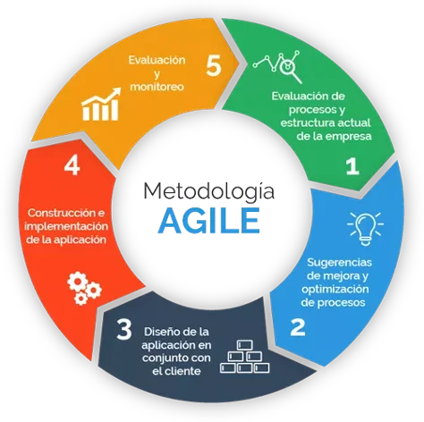
METODOLOGÍA AGILE
Es aquella que permite acoplar la forma de trabajo a las condiciones del proyecto, obteniendo flexibilidad e inmediatez en las respuestas para acomodar el proyecto y su desarrollo a las condiciones del entorno. Además, esta metodología se encargar de gestionar de manera flexible, autónoma y eficaz cada proyecto, permitiendo reducir los costes e incrementando su productividad.

Slide 12
Lista de actores
Sec | Actores individuales | Descripción | Caracterización | Actores identificados
1 | Emprendedores | Análisis de estudios en un proyecto empresarial | Son aproximadamente más de 400 emprendedores que el GADP ha asistido técnicamente y capacitado en los dos últimos años | Franquiciadores, Asesores, Financiadores
2 | Profesional para apoyo técnico | Análisis de estudios de asesoramiento en el soporte técnico | Universidad de las Fuerzas Armadas, GADP Provincial de Santo Domingo | Empresa, emprendedor dependiente e independiente
3 | Empresario | Análisis de estudio empresarial | Según el INEC 2019, Santo Domingo de los Tsáchilas concentra un 2.9% de empresas que equivale a más de 25 mil negocios. | Franquiciadores, Asesores, Financiadores
4 | Asociaciones de productores agrícolas | Análisis de estudio de productos agrícolas | Según el INEC 2019, en Ecuador el 9.58% de empresas corresponde al sector agrícola, equivalente a 84 mil negocios. | Franquiciadores, asesores, asociaciones

Slide 13
INSTITUCIONES Y PORTALES WEB DEL EMPRENDIMIENTO Y COMERCIO ELECTRÓNICO

Slide 14
Ecuador
País | Nombre | Crea comunidades | Crea empresas | Difunde productos
Ecuador | OLX | No | No | Si
Ecuador | Emprendefe | Si | Si | Si
Ecuador | AEI | Si | No | Si
Ecuador | DUX | Si | No | Si
Ecuador | TIENDEO | No | No | Si
Ecuador | Neverland | No | Si | Si
Ecuador | Mercado libre | No | No | Si

Slide 15
Colombia
País | Nombre | Crea comunidades | Crea empresas | Difunde productos
Colombia | Bancoldex | Si | Si | Si
Colombia | Fondo Emprender | Si | Si | Si
Colombia | RutaN | Si | Si | Si
Colombia | Endeavor | Si | No | Si

Slide 16
Argentina
País | Nombre | Crea comunidades | Crea empresas | Difunde productos
Argentina | YABT TIC Americas | No | No | Si
Argentina | Bairexport | No | Si | No
Argentina | Emprear | Si | No | Si
Argentina | Cátedra de EmprendING | No | No | Si
Argentina | Centro Entrepreneurship IAE | No | Si | Si
Argentina | Centro de Desarrollo para Emprendedores y Exportadores de la Universidad de Palermo | No | No | Si

Slide 17
México
País | Nombre | Crea comunidades | Crea empresas | Difunde productos
México | Contacto Pyme | No | No | No
México | ASHOKA | Si | No | Si
México | GLOBAL SHAPERS | Si | No | Si
México | POSIBLE | Si | Si | No
México | ASOCIACIÓN DE EMPRENDEDORES DE MÉXICO | Si | Si | Si
México | AliExpress | No | No | Si

Slide 18
España
País | Nombre | Crea comunidades | Crea empresas | Difunde productos
España | P4S | Si | Si | Si
España | Yuzz | Si | Si | No
España | Lanzadera | Si | Si | Si
España | Dad | Si | Si | No
España | Conector | Si | Si | Si
España | Everis | No | No | Si

Slide 19
Elección de CMS
Nombre Aplicaciones | Funcionalidad | Comunidad | Acceso a módulos | Open Source | Valoración
Mahara | 4 | 3 | 4 | 5 | 16
ELGG | 4 | 3 | 3 | 3 | 13
Dolphin | 5 | 4 | 4 | 5 | 18
BuddyPress (Wordpress) | 5 | 4 | 5 | 5 | 19
Jommla plugins for Social networking | 4 | 3 | 4 | 5 | 16

Slide 20
Lista requisitos
Registro en la plataforma de manera sencilla.
Contacto directo con el emprendedor.
Disponer del manual de usuario para la utilización.
Disponer de la opción de comentar los perfiles de emprendedores.
Recibir notificaciones para acceder rápidamente a los comentarios de las comunidades.
Disponer de la opción de unirse a una comunidad para poder compartir ideas o conocimientos.
Crear y gestionar perfiles de los emprendedores.
Valorar los perfiles de los emprendedores.
Buscar los diferentes tipos de emprendimientos.

Slide 21
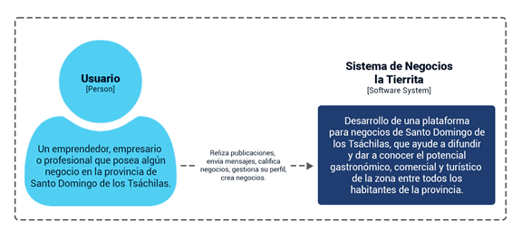
Diagrama de contexto

Slide 22
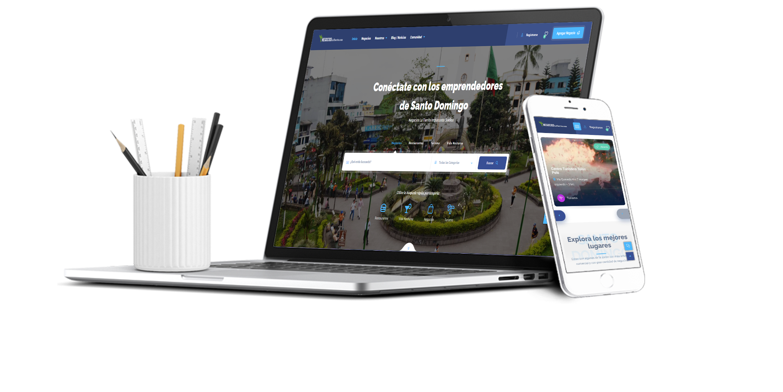
IMPLEMENTACIÓN DE LA PLATAFORMA
Prototipo: https://marvelapp.com/prototype/ch44263
Sitio web: https://negocioslatierrita.com/

Slide 23
RESULTADOS DE LA EXPERIENCIA DE USUARIO

Slide 24
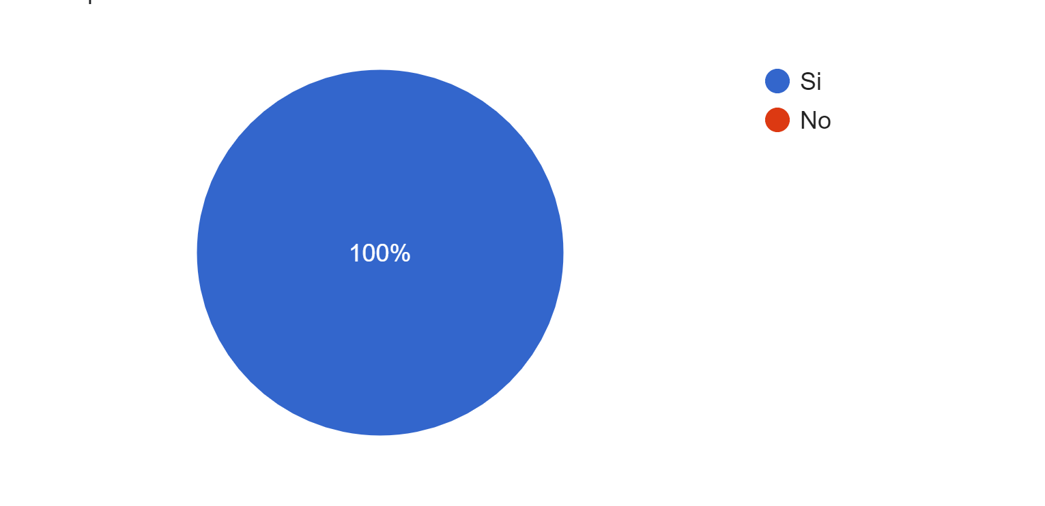
1. ¿Le resultó sencillo buscar una información de su interés?

Slide 25
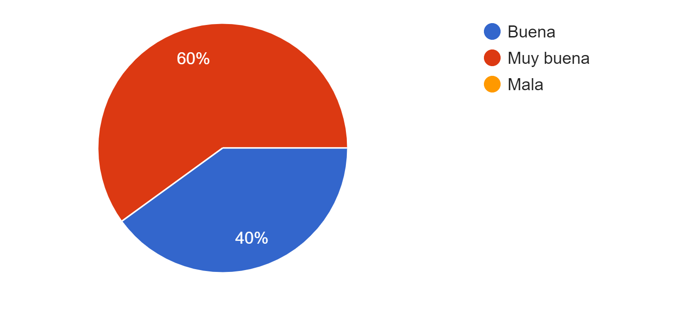
2. ¿Qué impresión le dejó la velocidad de búsqueda de información?

Slide 26
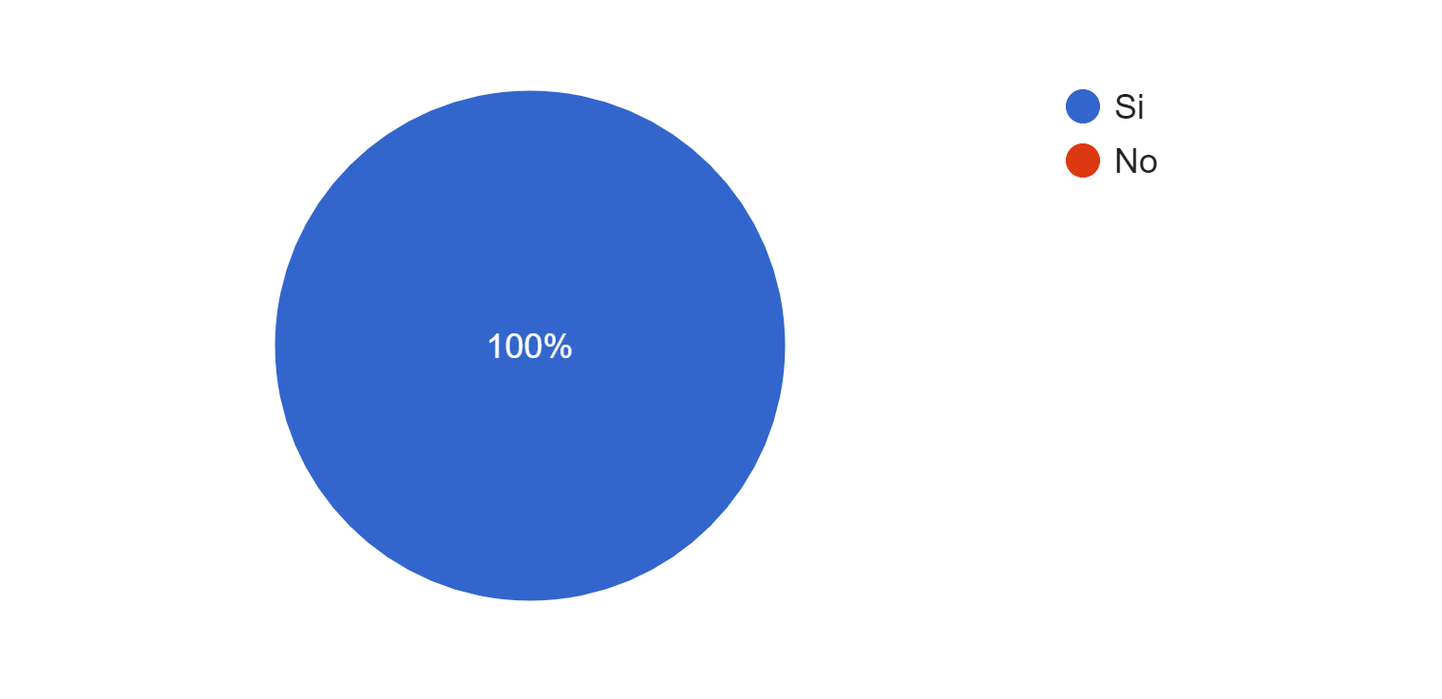
3. ¿Recomendarías esta plataforma a los distintos emprendedores existentes en la Provincia?

Slide 27
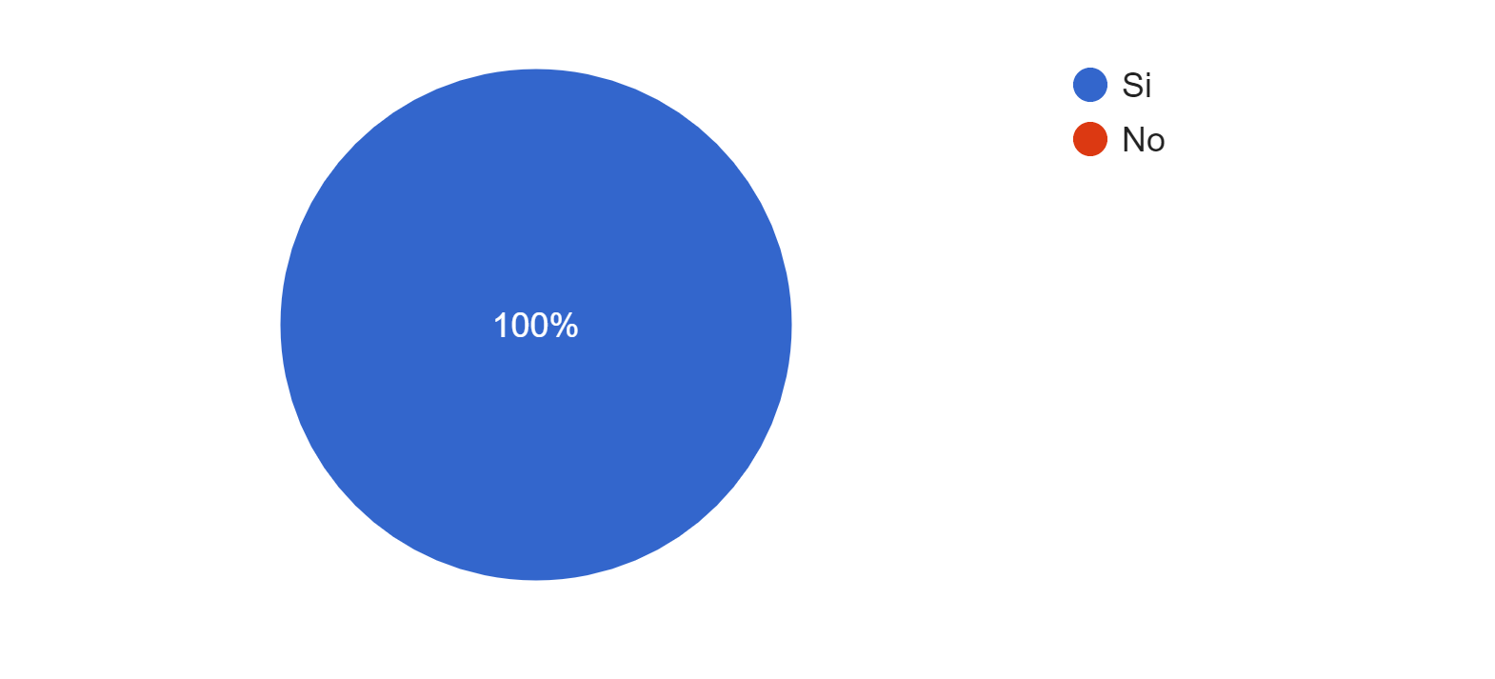
4. ¿Crees que esta plataforma sería de un buen medio para la difusión de los distintos productos/servicios?

Slide 28
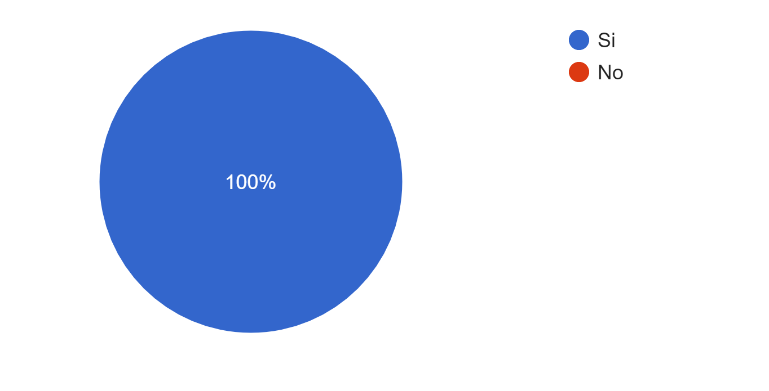
5. ¿Comprarías los productos/servicios que se promocionan por esta plataforma?

Slide 29
CONCLUSIONES
El desarrollo del presente proyecto de investigación permitió implementar y demostrar la implementación de una red social temática para el sector emprendedor, servicios, comercio y agropecuario para la provincia de Santo Domingo de los Tsáchilas.
La elaboración del marco teórico y la comparación de las diferentes herramientas para el desarrollo de redes sociales temáticas permitió obtener la mejor opción y nuevos conocimientos sobre la metodología AGILE implementada para el desarrollo de la plataforma. La elaboración de un prototipo permitió obtener mejores resultados en la versión final de la plataforma.
Desde que se anunció y se hizo pública la plataforma, se registró mucha actividad por parte de los habitantes de la provincia de Santo Domingo de los Tsáchilas en visualizaciones, comentarios, reseñas, registros e interacciones. Así pues, los negocios registrados que no contaban con ningún espacio o red social en la internet tuvieron visibilidad considerable y la oportunidad de crear sus comunidades y redes sociales para abrir paso a nuevos clientes potenciales

Slide 30
RECOMENDACIONES
Realizar una capacitación con ayuda de las entidades o instituciones a cargo de potenciar el turismo y el emprendimiento de la provincia de Santo Domingo de los Tsáchilas con el fin de demostrar otras alternativas de difusión locales, la creación de comunidades por sector o categoría.
Permitir el registro de forma masiva con el fin de potenciar las redes sociales temáticas de emprendimiento, profesionales y residentes locales. De la misma forma permitir compartir otros tipos de contenido digital en la red como documentos, videos o artículos.
Mejorar la experiencia de usuario y su usabilidad con el fin de facilitar la interacción y navegación en la plataforma.
Fomentar el registro de negocios y usuarios en la plataforma digital. De igual manera, incentivar a los negocios a mantener su información de contacto actualizada para potenciar la red social de emprendedores de la provincia.

Slide 31
GRACIAS

